Slide 2
Мастер – класс
«Внедрение в практику работы воспитателей ДОУ
метода экспериментирования, как средства развития познавательного
Интереса у детей старшего дошкольного возраста при ознакомлении с неживой природой»

Slide 4
Примерный алгоритм проведения занятия
по экспериментированию
Предварительная работа
1
Выбор цели, задач
4
2
Определение вида занятий
Подготовка пособий и оборудования
5
Постановка темы занятия
3

Slide 6
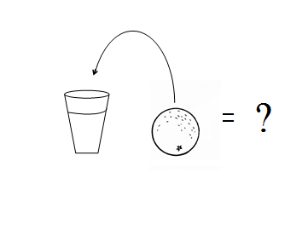

Slide 7
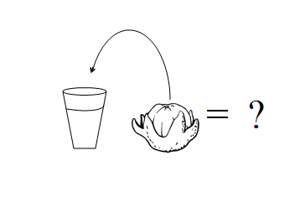

Slide 8
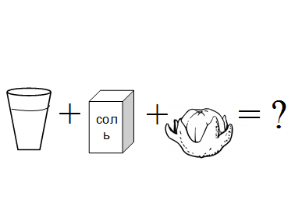

Slide 9
«Пустая голова не рассуждает.
Чем больше опыта,
тем больше она способна рассуждать»
П.П. Блонский

